Slide 1
Chapitre 7 : routage dynamique
Protocoles de routage

Slide 2
Chapitre 7
7.1 Protocoles de routage dynamique
7.2 Routage dynamique à vecteur de distance
7.3 Routage RIP et RIPng
7.4 Routage dynamique à état de liens
7.5 La table de routage
7.6 Résumé

Slide 3
Chapitre 7 : objectifs
Expliquer le fonctionnement de base des protocoles de routage dynamique
Comparer le routage dynamique et le routage statique
Déterminer quels réseaux sont disponibles pendant une première phase de détection
Définir les différentes catégories de protocoles de routage
Expliquer comment les protocoles de routage à vecteur de distance obtiennent des informations sur d'autres réseaux
Identifier les types de protocoles de routage à vecteur de distance
Configurer le protocole de routage RIP
Configurer le protocole de routage RIPng
Expliquer comment les protocoles de routage à état de liens obtiennent des informations sur d'autres réseaux

Slide 4
Chapitre 7 : objectifs (suite)
Décrire les informations envoyées dans une mise à jour d'états de liens
Décrire les avantages et les inconvénients des protocoles de routage à état de liens
Identifier les protocoles qui utilisent le routage à état de liens (OSPF, IS-IS)
Déterminer l'origine de la route, la distance administrative et la métrique d'une route donnée
Expliquer le concept de la relation parent/enfant dans une table de routage créée de manière dynamique
Comparer le processus de recherche de route sans classe IPv4 et le processus de recherche IPv6
Analyser une table de routage pour déterminer quelle route sera utilisée pour transférer un paquet

Slide 5
Protocoles de routage dynamique
Notes:
7.1

Slide 6
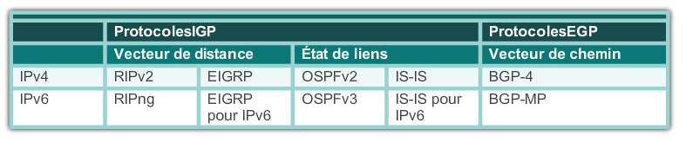
Fonctionnement des protocoles de routage dynamique L'évolution des protocoles de routage dynamique
Les protocoles de routage dynamique utilisés dans les réseaux depuis la fin des années 1980
Les versions plus récentes prennent en charge les communications IPv6
Classification des protocoles de routage
Notes:
7.1.1.1

Slide 7
Fonctionnement des protocoles de routage dynamique Fonction des protocoles de routage dynamique
Protocoles de routage
Utilisés pour faciliter l'échange d'informations de routage entre les routeurs
Les protocoles de routage dynamique ont plusieurs fonctions, dont :
La détection des réseaux distants
L'actualisation des informations de routage
Le choix du meilleur chemin vers des réseaux de destination
La capacité à trouver un nouveau meilleur chemin si le chemin actuel n'est plus disponible
Notes:
7.1.1.2

Slide 8
Fonctionnement des protocoles de routage dynamique Fonction des protocoles de routage dynamique
Les protocoles de routage dynamique se composent principalement des éléments suivants :
Structures de données : pour fonctionner, les protocoles de routage utilisent généralement des tables ou des bases de données. Ces informations sont conservées dans la mémoire vive.
Messages de protocoles de routage : les protocoles de routage utilisent différents types de messages pour découvrir les routeurs voisins, échanger des informations de routage et effectuer d'autres tâches afin d'obtenir et de gérer des informations précises relatives au réseau.
Algorithme : les protocoles de routage utilisent des algorithmes pour faciliter l'échange d'informations de routage et déterminer le meilleur chemin d'accès.
Notes:
7.1.1.2

Slide 9
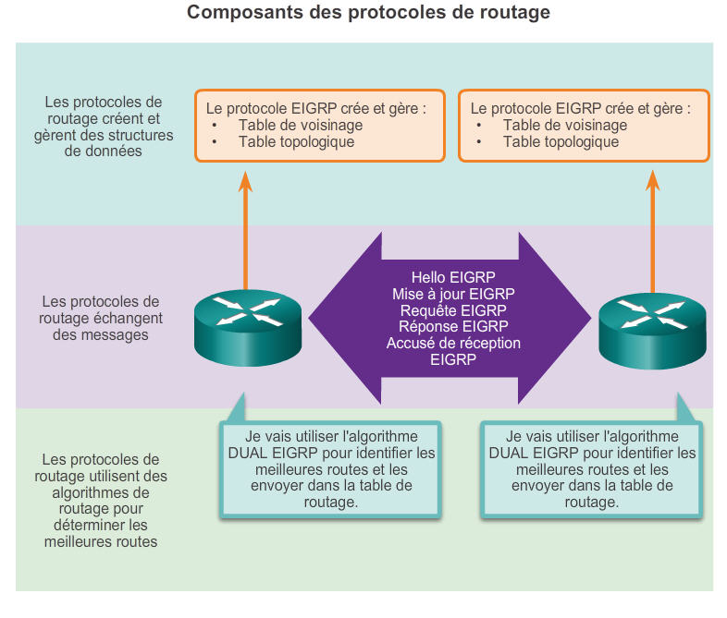
Fonctionnement des protocoles de routage dynamique Fonction des protocoles de routage dynamique
Notes:
7.1.1.2

Slide 10
Fonctionnement des protocoles de routage dynamique Le rôle des protocoles de routage dynamique
Avantages du routage dynamique
Partage automatique des informations sur les réseaux distants
Identification du meilleur chemin vers chaque réseau et ajout de ces informations dans les tables de routage
Moins de tâches administratives que le routage statique
Pour les administrateurs réseau, gestion plus facile des processus fastidieux de configuration et des routes statiques
Inconvénients du routage dynamique
Une partie des ressources des routeurs dédiée au fonctionnement du protocole, notamment le temps processeur et la bande passante de la liaison réseau
Périodes pendant lesquelles le routage statique est plus approprié
Notes:
7.1.1.3

Slide 11
Comparaison des routages dynamique et statique Utilisation du routage statique
Les réseaux combinent généralement le routage dynamique et le routage statique.
Le routage statique est principalement utilisé pour les raisons suivantes :
Faciliter la maintenance des tables de routage dans les réseaux plus petits qui ne sont pas amenés à se développer de manière significative
Le routage entre les réseaux d'extrémité
Un réseau avec une seule route par défaut à la sortie et aucune connaissance des réseaux distants
Notes:
7.1.2.1

Slide 12
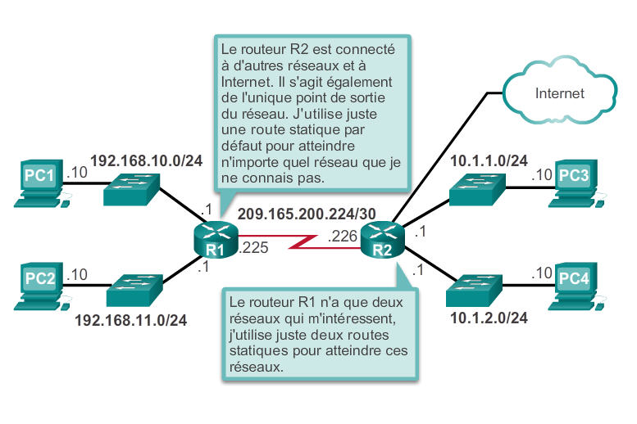
Comparaison des routages dynamique et statique Utilisation du routage statique
Notes:
7.1.2.1

Slide 13
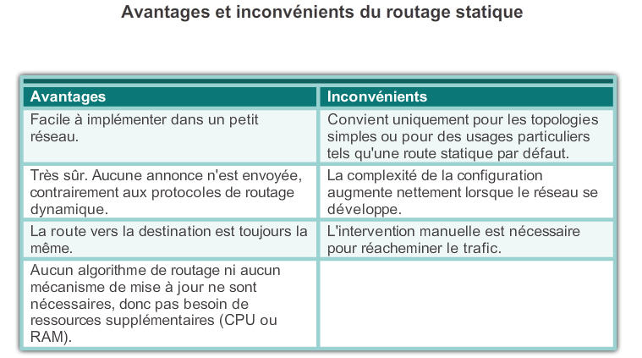
Comparaison des routages dynamique et statique Résultats du routage statique
Notes:
7.1.2.2

Slide 14
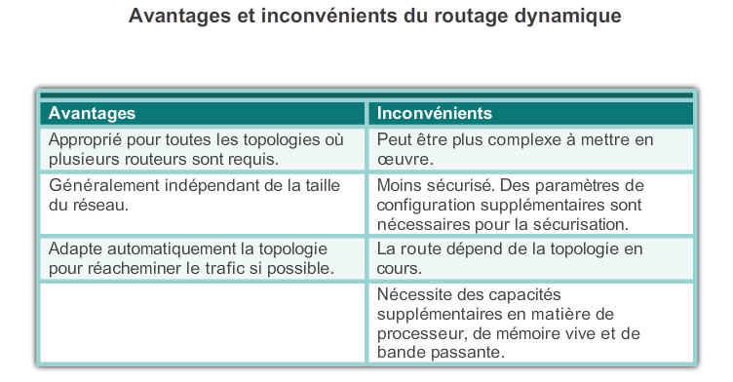
Comparaison des routages dynamique et statique Résultats du routage dynamique
Notes:
7.1.2.4

Slide 15
Principes fondamentaux des protocoles de routage Fonctionnement des protocoles de routage dynamique
D'une manière générale, le fonctionnement d'un protocole de routage dynamique peut être décrit de la manière suivante :
Le routeur envoie et reçoit des messages de routage sur ses interfaces.
Le routeur partage les messages et les informations de routage avec les autres routeurs qui utilisent le même protocole de routage.
Les routeurs échangent des informations de routage pour découvrir des réseaux distants.
Lorsqu'un routeur détecte un changement de topologie, le protocole de routage peut l'annoncer aux autres routeurs.
Notes:
7.1.3.1

Slide 16
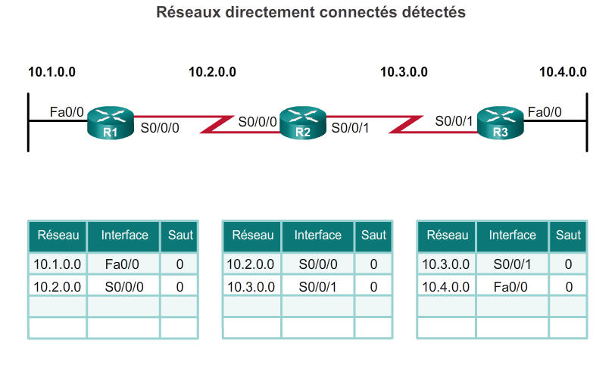
Principes fondamentaux des protocoles de routage Démarrage à froid
R1 ajoute le réseau 10.1.0.0 disponible via l'interface FastEthernet 0/0 et 10.2.0.0 devient alors disponible via l'interface Serial 0/0/0.
R2 ajoute le réseau 10.2.0.0 disponible via l'interface Serial 0/0/0 et 10.3.0.0 devient alors disponible via l'interface Serial 0/0/1.
R3 ajoute le réseau 10.3.0.0 disponible via l'interface Serial 0/0/1 et 10.4.0.0 devient alors disponible via l'interface FastEthernet 0/0.
Routeurs exécutant le protocole RIPv2
Notes:
7.1.3.2

Slide 17
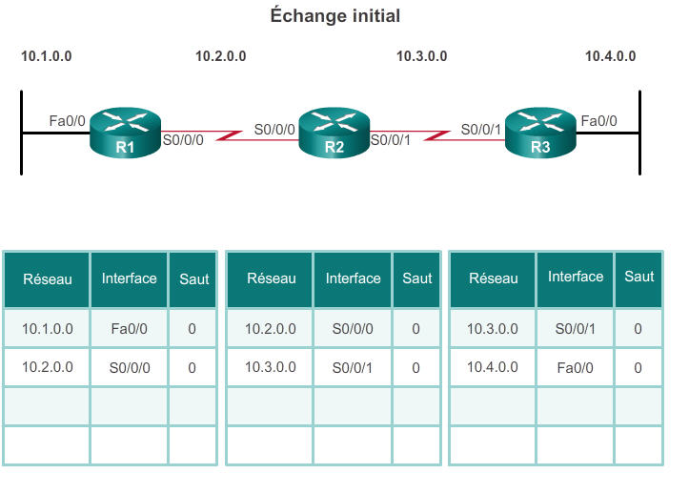
Principes fondamentaux des protocoles de routage Détection de réseau
R1 :
Envoie les dernières informations sur le réseau 10.1.0.0 via l'interface Serial 0/0/0.
Envoie les dernières informations sur le réseau 10.2.0.0 via l'interface FastEthernet 0/0.
Reçoit une mise à jour de R2 sur le réseau 10.3.0.0 avec une métrique égale à 1.
Stocke le réseau 10.3.0.0 dans la table de routage avec une métrique égale à 1.
Routeurs exécutant le protocole RIPv2
Notes:
7.1.3.3

Slide 18
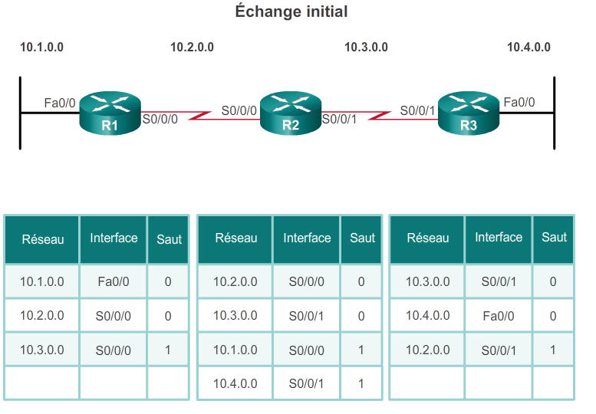
Principes fondamentaux des protocoles de routage Détection de réseau
R2 :
Envoie les dernières informations sur le réseau 10.3.0.0 via l'interface Serial 0/0/0.
Envoie les dernières informations sur le réseau 10.2.0.0 via l'interface Serial 0/0/1.
Reçoit une mise à jour de R1 sur le réseau 10.1.0.0 avec une métrique égale à 1.
Stocke le réseau 10.1.0.0 dans la table de routage avec une métrique égale à 1.
Reçoit une mise à jour de R3 sur le réseau 10.4.0.0 avec une métrique égale à 1.
Stocke le réseau 10.4.0.0 dans la table de routage avec une métrique égale à 1.
Routeurs exécutant le protocole RIPv2
Notes:
7.1.3.3

Slide 19
Principes fondamentaux des protocoles de routage Détection de réseau
R3 :
Envoie les dernières informations sur le réseau 10.4.0.0 via l'interface Serial 0/0/1.
Envoie les dernières informations sur le réseau 10.3.0.0 via l'interface FastEthernet 0/0.
Reçoit une mise à jour de R2 sur le réseau 10.2.0.0 avec une métrique égale à 1.
Stocke le réseau 10.2.0.0 dans la table de routage avec une métrique égale à 1.
Routeurs exécutant le protocole RIPv2
Notes:
7.1.3.3

Slide 20
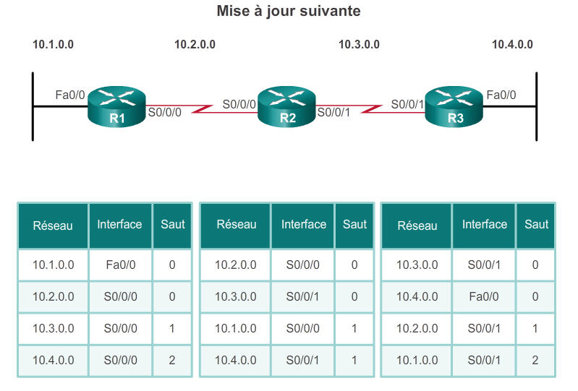
Principes fondamentaux des protocoles de routage Échange des informations de routage
R1 :
Envoie les dernières informations relatives au réseau 10. 1. 0. 0 via l'interface Serial 0/0/0.
Envoie les dernières informations relatives aux réseaux 10. 2. 0. 0 et 10. 3. 0. 0 via l'interface FastEthernet 0/0.
Reçoit les dernières informations envoyées par R2 sur le réseau 10. 4. 0. 0 avec une métrique égale à 2
Stocke le réseau 10. 4. 0. 0 dans la table de routage avec une métrique égale à 2.
Une mise à jour identique depuis R2 contient des informations sur le réseau 10. 3. 0. 0 avec une métrique égale à 1. Aucune modification n'est intervenue ; par conséquent, les informations de routage restent les mêmes.
Routeurs exécutant le protocole RIPv2
Notes:
7.1.3.4

Slide 21
Principes fondamentaux des protocoles de routage Échange des informations de routage
R2 :
Envoie les dernières informations relatives aux réseaux 10. 3. 0. 0 et 10. 4. 0. 0 via l'interface Serial 0/0/0.
Envoie les dernières informations relatives aux réseaux 10. 1. 0. 0 et 10. 2. 0. 0 via l'interface Serial 0/0/1.
Reçoit les dernières informations envoyées par R1 sur le réseau 10. 1. 0. 0. Aucune modification n'est intervenue ; par conséquent, les informations de routage restent les mêmes.
Reçoit les dernières informations envoyées par R3 sur le réseau 10. 4. 0. 0. Aucune modification n'est intervenue ; par conséquent, les informations de routage restent les mêmes.
Routeurs exécutant le protocole RIPv2
Notes:
7.1.3.4

Slide 22
Principes fondamentaux des protocoles de routage Échange des informations de routage
R3 :
Envoie les dernières informations relatives au réseau 10. 4. 0. 0 via l'interface Serial 0/0/1.
Envoie les dernières informations relatives aux réseaux 10. 2. 0. 0 et 10. 3. 0. 0 via l'interface FastEthernet 0/0.
Reçoit les dernières informations envoyées par R2 sur le réseau 10. 1. 0. 0 avec une métrique égale à 2.
Stocke le réseau 10. 1. 0. 0 dans la table de routage avec une métrique égale à 2.
Une mise à jour identique depuis R2 contient des informations sur le réseau 10. 2. 0. 0 avec une métrique égale à 1. Aucune modification n'est intervenue ; par conséquent, les informations de routage restent les mêmes.
Routeurs exécutant le protocole RIPv2
Notes:
7.1.3.4

Slide 23
Principes fondamentaux des protocoles de routage Assurer la convergence
Le réseau est convergent lorsque tous les routeurs disposent d'informations complètes et précises à son sujet.
Le temps de convergence est le temps nécessaire aux routeurs pour partager des informations, calculer les meilleurs chemins et mettre à jour leurs tables de routage.
Un réseau n'est pas complètement opérationnel tant qu'il n'est pas convergent.
Les propriétés de convergence incluent la vitesse de propagation des informations de routage et le calcul des chemins optimaux. La vitesse de propagation désigne le temps nécessaire aux routeurs du réseau pour transférer les informations de routage.
En général, les protocoles plus anciens, tels que le protocole RIP, convergent lentement, tandis que les protocoles modernes, tels que les protocoles EIGRP et OSPF, convergent plus rapidement.
Notes:
7.1.3.5

Slide 24
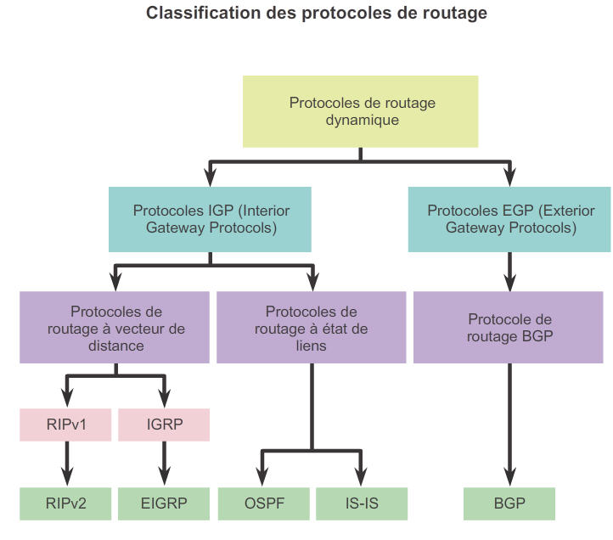
Types de protocoles de routage Classification des protocoles de routage
Notes:
7.1.4.1

Slide 25
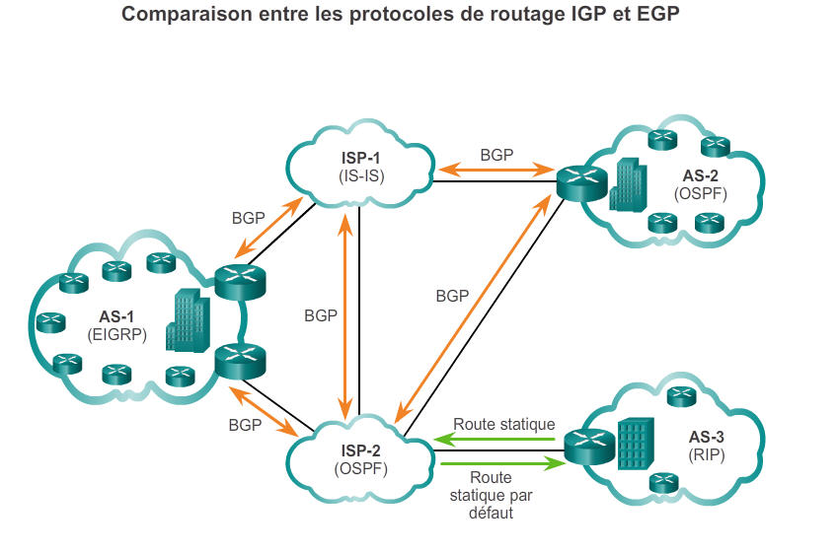
Types de protocoles de routage Protocoles de routage IGP et EGP
Protocoles IGP (Interior Gateway Protocol) :
Utilisés pour le routage à l'intérieur d'un AS
Sont notamment RIP, EIGRP, OSPF et IS-IS
Protocoles EGP (Exterior Gateway Protocols) :
Utilisés pour le routage entre AS
Protocole de routage officiel utilisé par Internet
Notes:
7.1.4.2

Slide 26
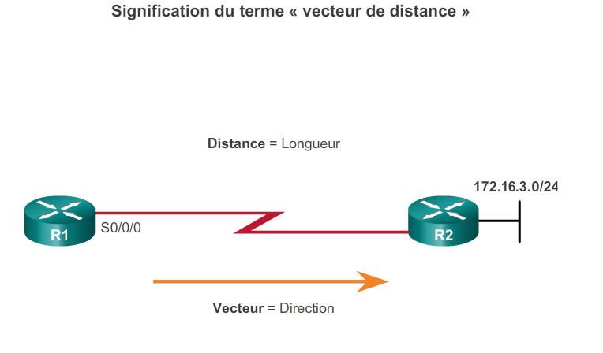
Types de protocoles de routage Protocoles de routage à vecteur de distance
Protocoles IGP à vecteur de distance IPv4 :
RIPv1 : ancien protocole de première génération
RIPv2 : protocole simple de routage à vecteur de distance
IGRP : protocole propriétaire de Cisco de première génération (obsolète)
EIGRP : version avancée du routage à vecteur de distance
Pour R1, 172.16.3.0/24 est à un tronçon (distance) et peut être atteint via R2 (vecteur).
Notes:
7.1.4.3

Slide 27
Types de protocoles de routage Protocoles de routage à état de liens ou à vecteur de distance
Les protocoles à vecteur de distance utilisent les routeurs comme poteaux indicateurs le long du chemin, et ceci jusqu'à la destination finale.
Un protocole de routage à état de liens est comme une carte complète de la topologie du réseau. Les poteaux indicateurs le long du chemin entre la source et la destination ne sont pas nécessaires, car tous les routeurs à état de liens utilisent une carte du réseau identique. Un routeur à état de liens utilise les informations d'état de liens pour créer une topologie et sélectionner le meilleur chemin vers tous les réseaux de destination.
Notes:
7.1.4.3

Slide 28
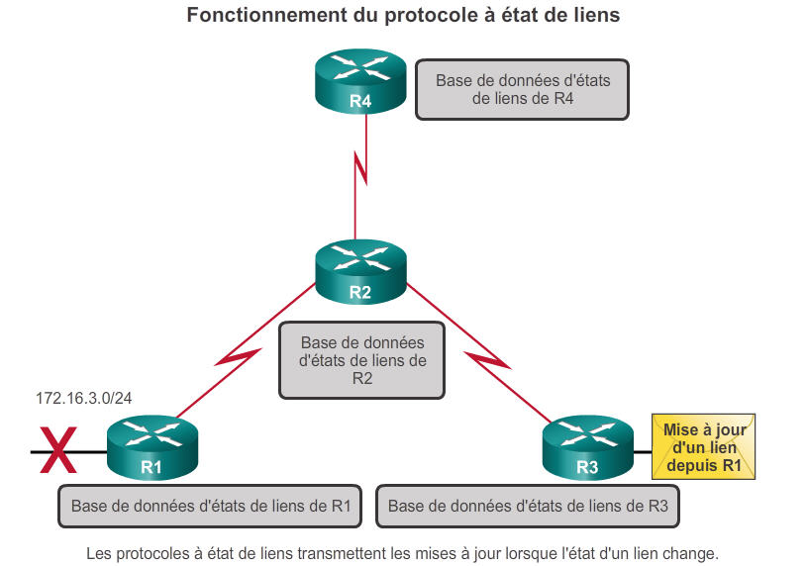
Types de protocoles de routage Protocoles de routage à état de liens
Protocoles IGP à état de liens IPv4 :
OSPF : protocole de routage courant basé sur des normes
IS-IS : courant dans les réseaux des fournisseurs de services.
Notes:
7.1.4.4

Slide 29
Types de protocoles de routage Protocoles de routage par classe
Les protocoles de routage par classe n'envoient pas les informations de masque de sous-réseau dans les mises à jour de routage.
Seuls RIPv1 et IGRP sont des protocoles de routage par classe.
Ils ont été créés lorsque les adresses réseau étaient attribuées en fonction des classes (A, B ou C).
Ils ne peuvent pas fournir des masques de sous-réseau de longueur variable (VLSM) ni le routage interdomaine sans classe (CIDR).
Notes:
7.1.4.5

Slide 30
Types de protocoles de routage Protocoles de routage sans classe
Les protocoles de routage sans classe incluent les informations de masque de sous-réseau dans les mises à jour de routage.
RIPv2, EIGRP, OSPF et IS_IS
Prise en charge de la technique VLSM et de CIDR
Protocoles de routage IPv6
Notes:
7.1.4.6

Slide 31
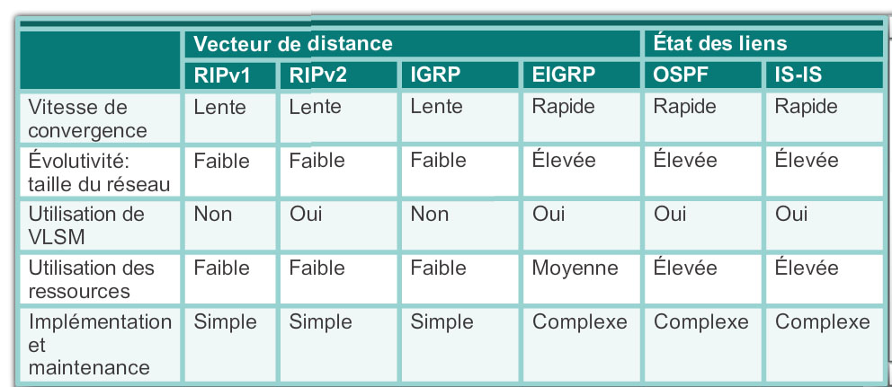
Types de protocoles de routage Caractéristiques des protocoles de routage
Notes:
7.1.4.7

Slide 32
Types de protocoles de routage Métriques des protocoles de routage
Une métrique est une valeur mesurable attribuée par le protocole de routage aux différentes routes selon leur utilité.
Elle sert à déterminer le « coût » global d'un chemin entre la source et la destination.
Les protocoles de routage déterminent le meilleur chemin en fonction de la route dont la métrique est la plus faible.
Notes:
7.1.4.8

Slide 33
Routage dynamique à vecteur de distance
Notes:
7.2

Slide 34
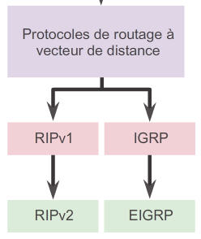
Fonctionnement des protocoles de routage à vecteur de distance Technologies liées au vecteur de distance
Les protocoles de routage à vecteur de distance
Partagent les mises à jour entre voisins.
Ne connaissent pas la topologie du réseau.
Certains envoient des mises à jour régulières pour diffuser l'adresse IP 255.255.255.255 même si la topologie n'a pas changé.
Les mises à jour consomment de la bande passante et les ressources processeur des périphériques réseau.
RIPv2 et EIGRP utilisent des adresses de multidiffusion.
EIGRP envoie une mise à jour uniquement lorsque la topologie a changé.
Notes:
7.2.1.1

Slide 35
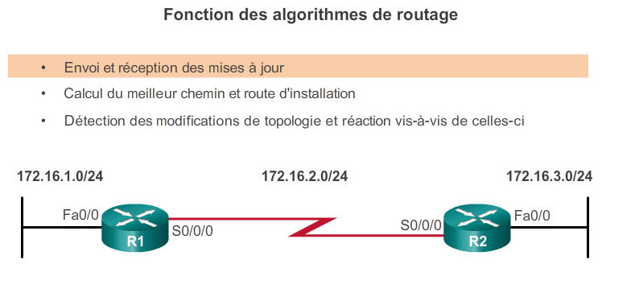
Fonctionnement des protocoles de routage à vecteur de distance Algorithme du vecteur de distance
Le protocole RIP utilise l'algorithme de Bellman-Ford comme algorithme de routage.
IGRP et EIGRP utilisent l'algorithme de routage DUAL (Diffusing Update Algorithm) développé par Cisco.
Notes:
7.2.1.2

Slide 36
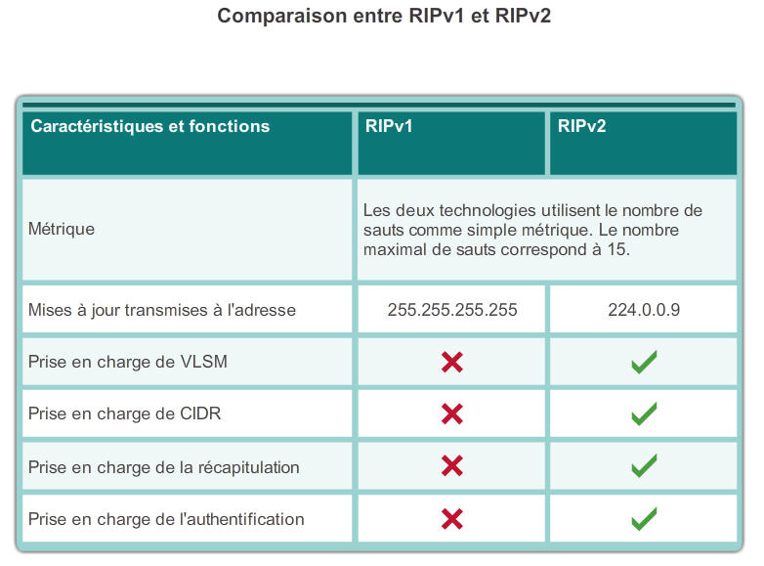
Types de protocoles de routage à vecteur de distance Protocole RIP (Routing Information Protocol)
Les mises à jour de routage sont diffusées toutes les 30 secondes.
Les mises à jour utilisent le port UDP 520.
RIPng est basé sur RIPv2 avec une limitation à 15 sauts et une distance administrative égale à 120.
Notes:
7.2.2.1

Slide 37
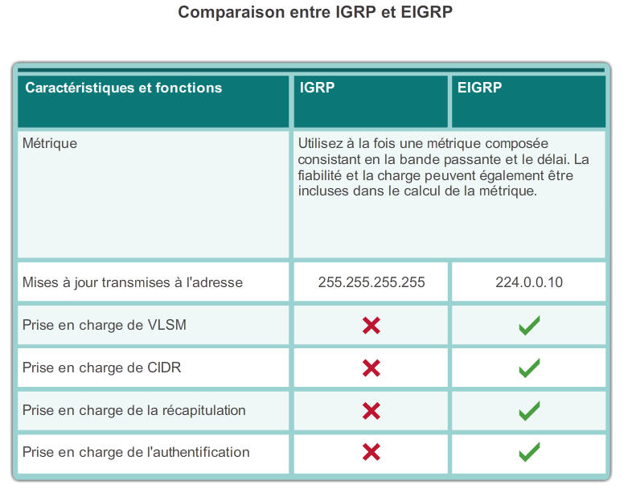
Types de protocoles de routage à vecteur de distance Protocole EIGRP (Enhanced Interior-Gateway Routing Protocol)
EIGRP
Mises à jour déclenchées associées
Mécanisme de maintien de connexion (Hello)
Gestion d'une table topologique
Convergence rapide
Prise en charge de plusieurs protocoles de couche réseau
Notes:
7.2.2.2

Slide 38
Routage RIP et RIPng
Notes:
7.3

Slide 39
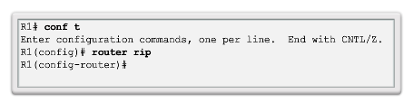
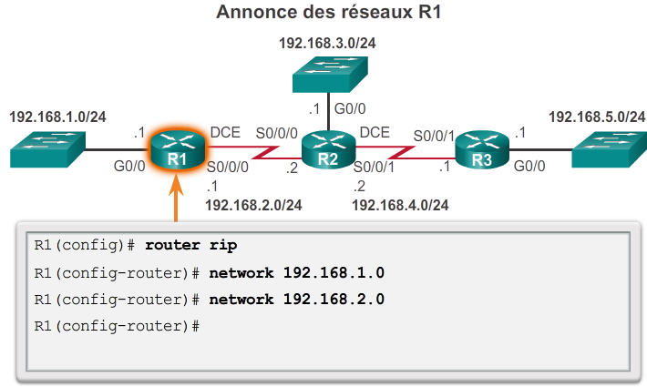
Configuration du protocole RIP Mode de configuration RIP du routeur Annonce aux réseaux
Notes:
7.3.1.1
7.3.1.2

Slide 40
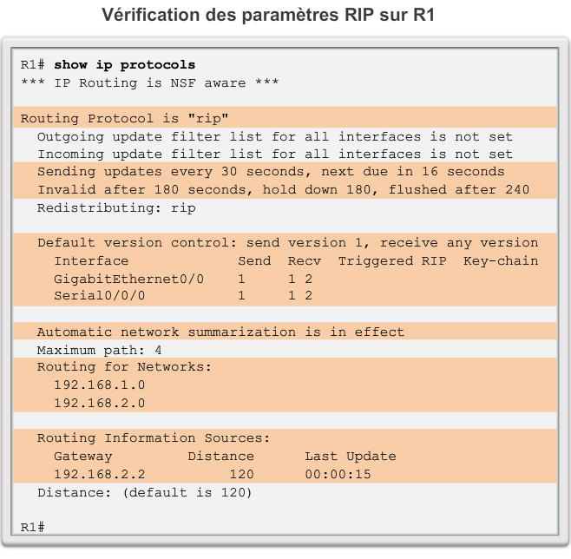
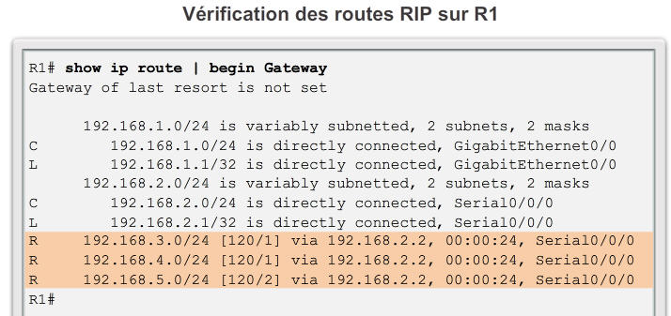
Configuration du protocole RIP Examen des paramètres RIP par défaut
Notes:
7.3.1.3

Slide 41
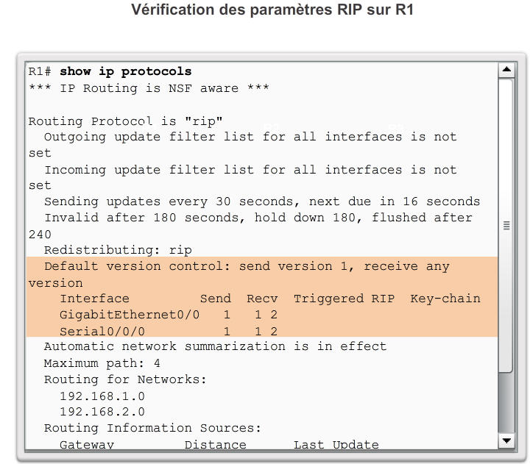
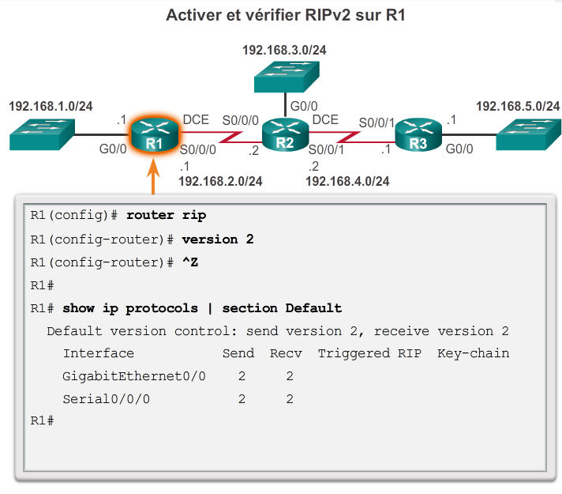
Configuration du protocole RIP Activation de RIPv2
Notes:
7.3.1.4

Slide 42
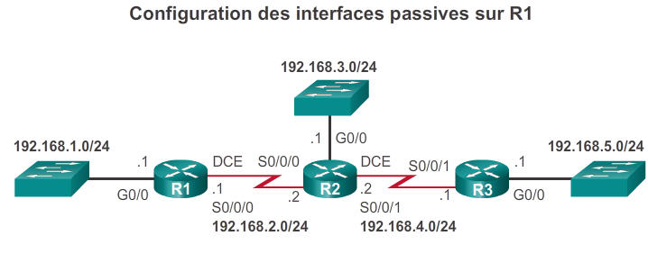
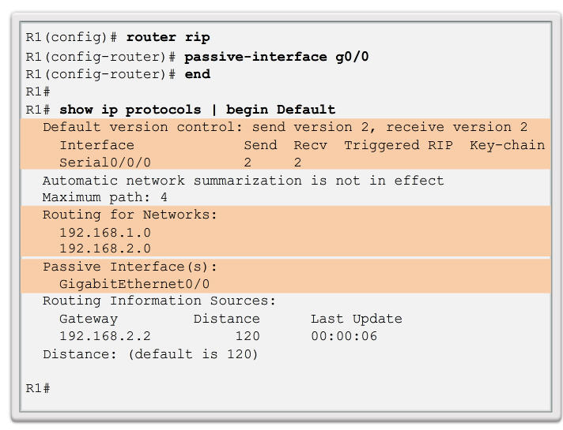
Configuration du protocole RIP Configuration des interfaces passives
L'envoi de mises à jour inutiles sur un LAN a trois effets néfastes sur le réseau :
Gaspillage de la bande passante
Gaspillage des ressources
Risque pour la sécurité
Notes:
7.3.1.6

Slide 43
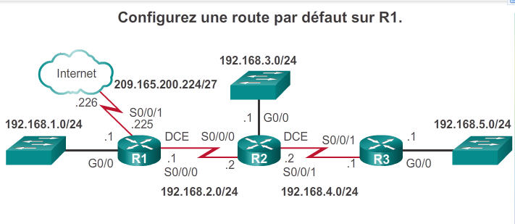
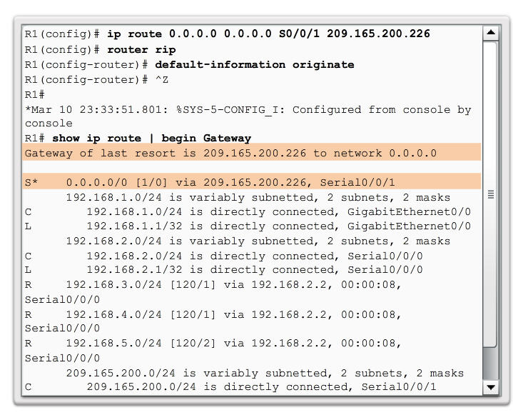
Configuration du protocole RIP Propagation d'une route par défaut
Notes:
7.3.1.7

Slide 44
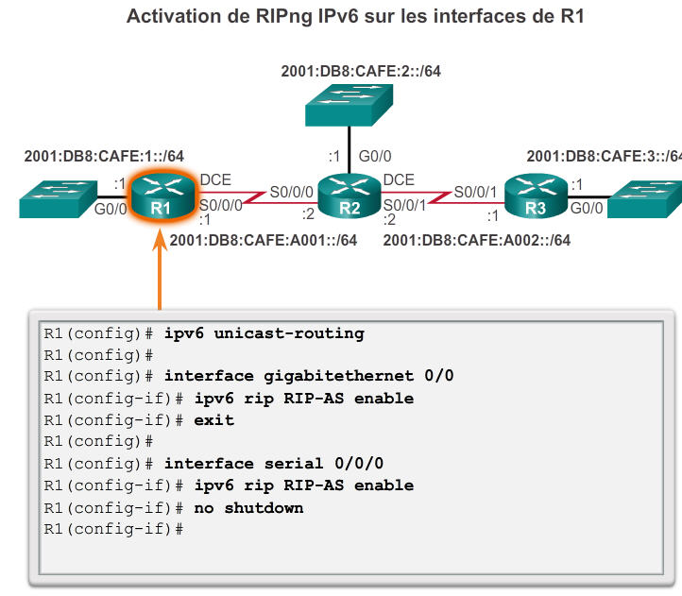
Configuration du protocole RIPng Annonce aux réseaux IPv6
Notes:
7.3.2.1

Slide 45
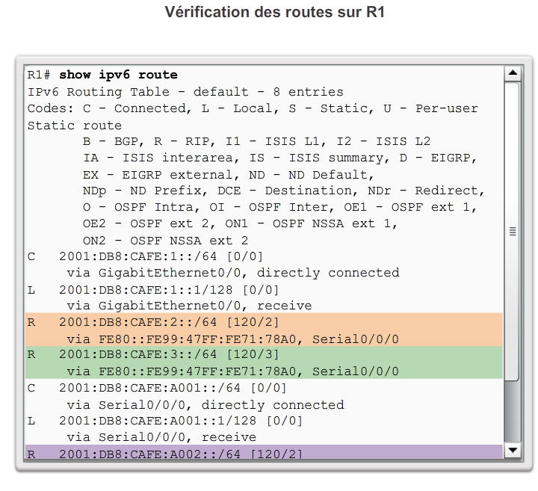
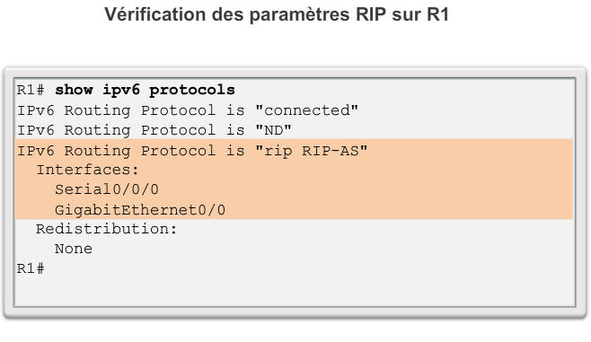
Configuration du protocole RIPng Examen de la configuration du protocole RIPng
Notes:
7.3.2.2

Slide 46
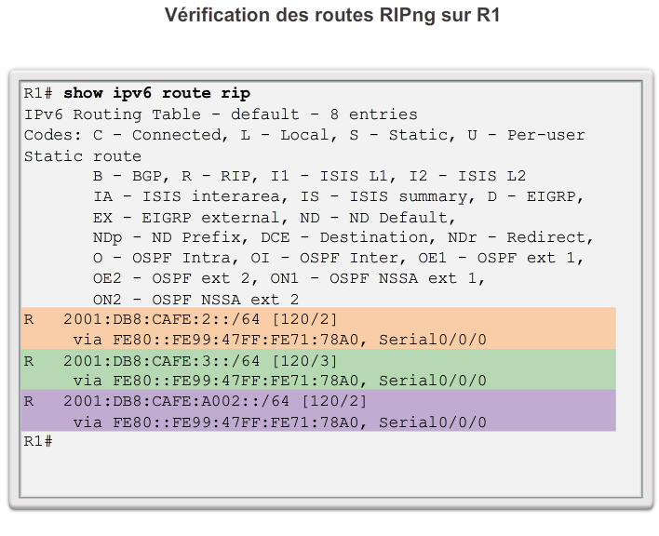
Configuration du protocole RIPng Examen de la configuration du protocole RIPng
Notes:
7.3.2.2

Slide 47
Routage dynamique à état de liens
Notes:
7.4

Slide 48
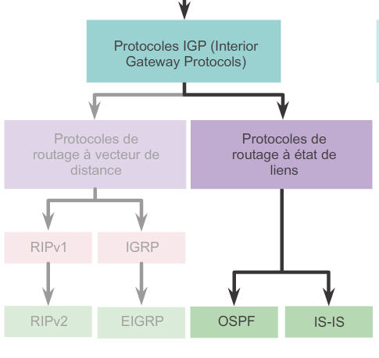
Fonctionnement du protocole de routage à état de liens Protocoles du plus court chemin
Notes:
7.4.1.1

Slide 49
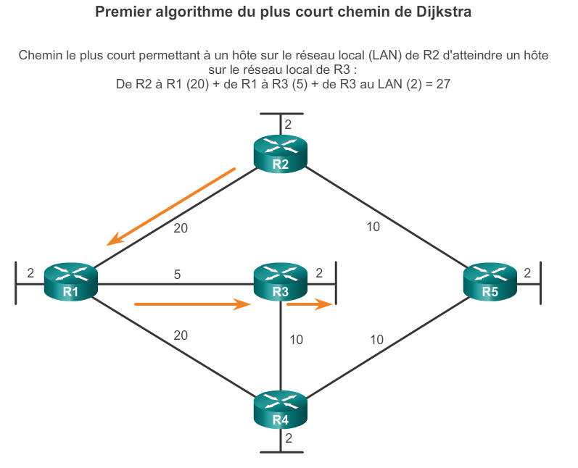
Fonctionnement du protocole de routage à état de liens Algorithme de Dijkstra
Notes:
7.4.1.2

Slide 50
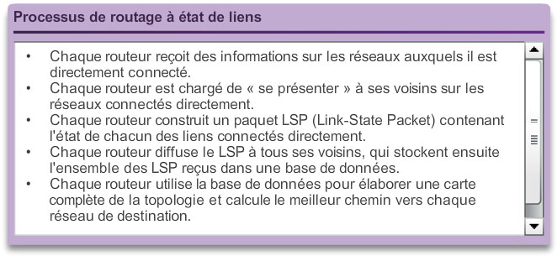
Mises à jour d'état de liens Processus de routage à état de liens
Notes:
7.4.2.1

Slide 51
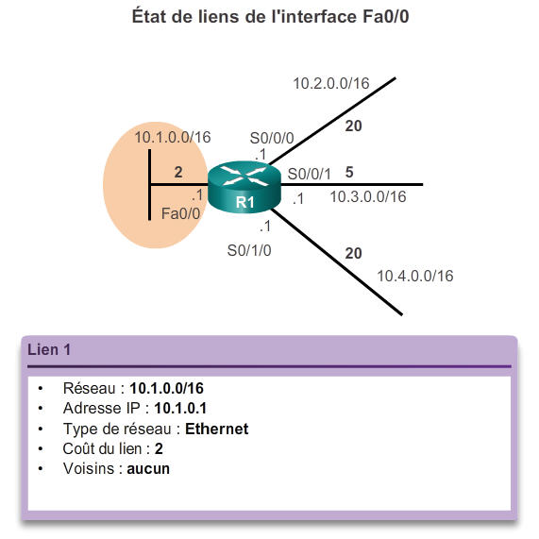
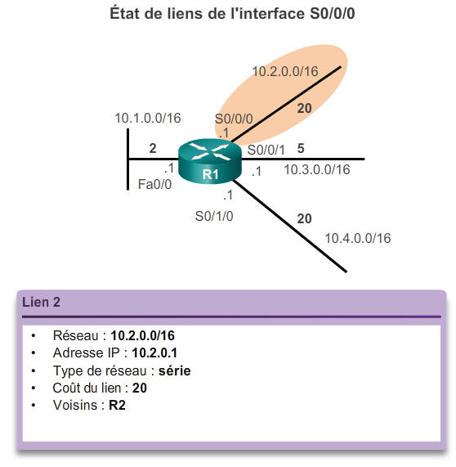
Mises à jour d'état de liens Lien et état de liens
La première étape du processus de routage à état de liens consiste à faire en sorte que chaque routeur prenne connaissance de ses propres liens et de ses propres réseaux connectés directement.
Notes:
7.4.2.2

Slide 52
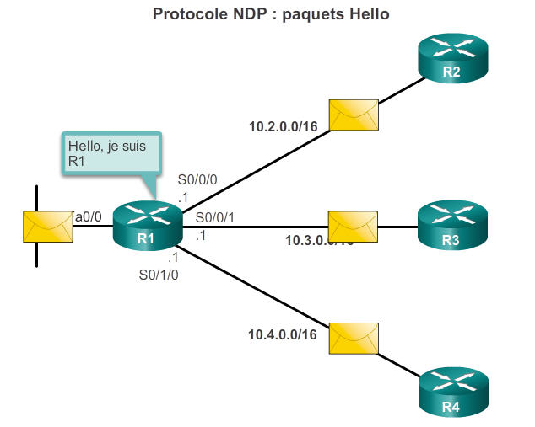
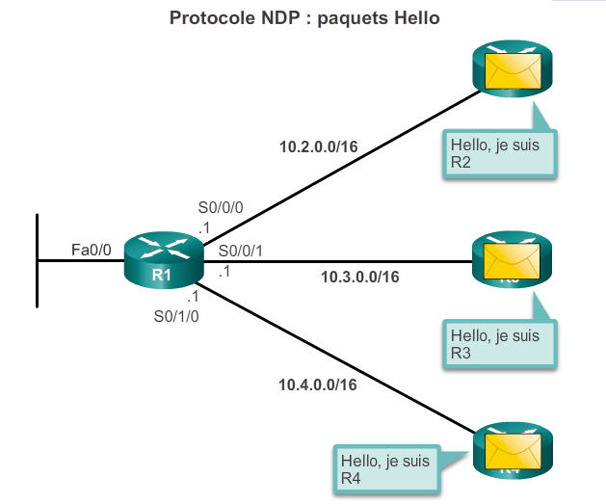
Mises à jour d'état de liens Dites Hello
La deuxième étape du processus de routage à état de liens consiste à faire en sorte que chaque routeur se charge de répondre à ses voisins sur les réseaux connectés directement.
Notes:
7.4.2.3

Slide 53
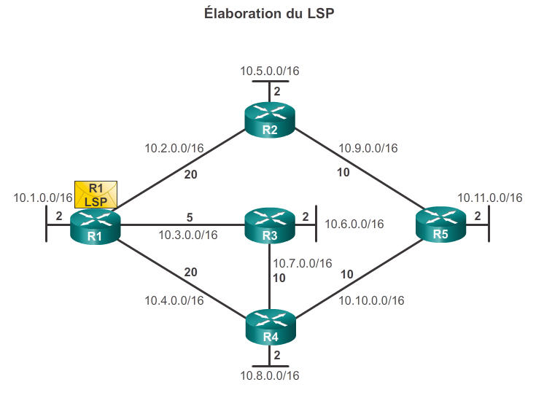
Mises à jour d'état de liens Dites Hello
La troisième étape du processus de routage à état de liens consiste à faire en sorte que chaque routeur construise un LSP (Link-State Packet) contenant l'état de chaque lien connecté directement.
R1 ; réseau Ethernet ; 10.1.0.0/16 ; coût 2
R1 -> R2 ; réseau série point à point ; 10.2.0.0/16 ; coût 20
R1 -> R3 ; réseau série point à point ; 10.7.0.0/16 ; coût 5
R1 -> R4 ; réseau série point à point ; 10.4.0.0/16 ; coût 20
Notes:
7.4.2.4

Slide 54
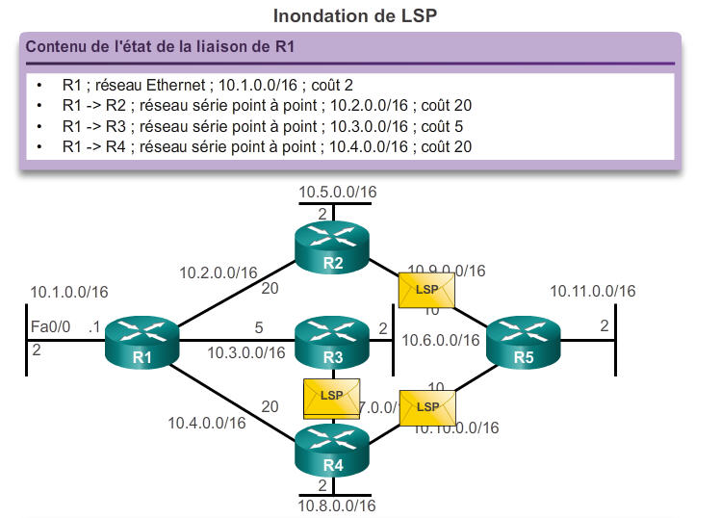
Mises à jour d'état de liens Inondation de LSP
La quatrième étape du processus de routage à état de liens consiste à faire en sorte que chaque routeur diffuse le LSP à tous ses voisins, qui vont alors stocker l'ensemble des LSP reçus dans une base de données.
Notes:
7.4.2.5

Slide 55
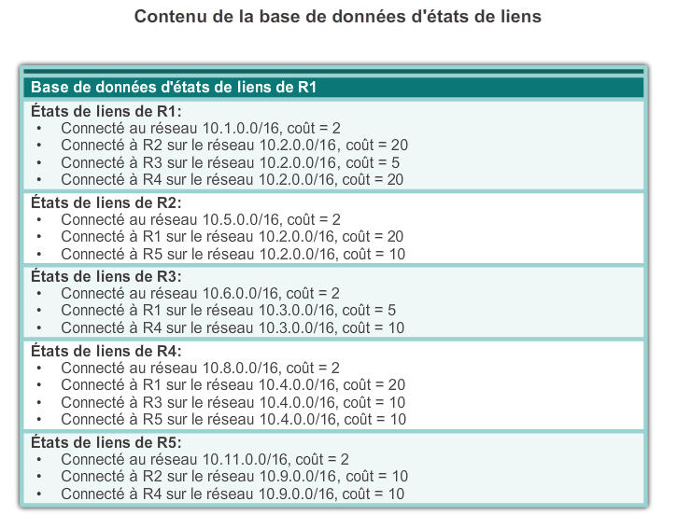
Mises à jour d'état de liens Création de la base de données d'états de liens
L'étape finale du processus de routage d'état de liens est la suivante : chaque routeur utilise la base de données pour créer une carte topologique complète et calcule le meilleur chemin vers chaque réseau de destination.
Notes:
7.4.2.6

Slide 56
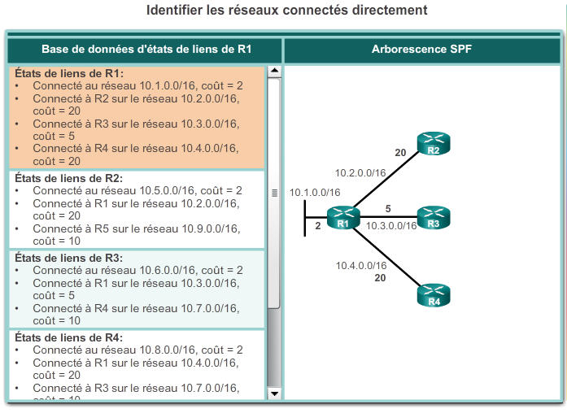
Mises à jour d'état de lien Création de l'arborescence SPF
Notes:
7.4.2.6

Slide 57
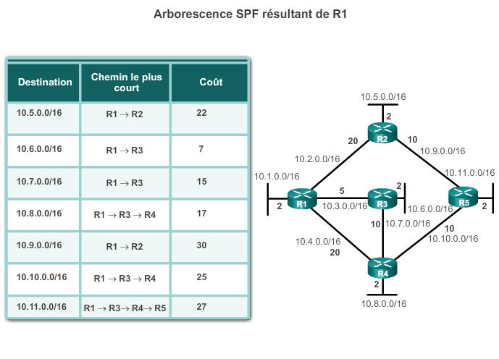
Mises à jour d'état de lien Création de l'arborescence SPF
Notes:
7.4.2.7

Slide 58
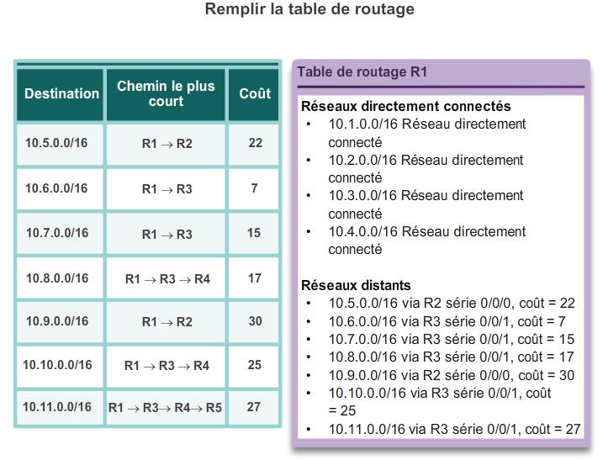
Mises à jour d'état de lien Ajout des routes OSPF dans la table de routage
Notes:
7.4.2.8

Slide 59
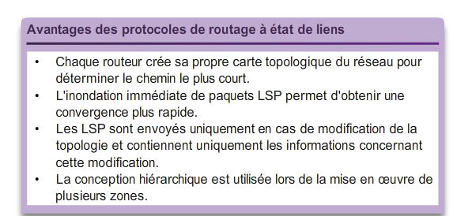
Pourquoi utiliser des protocoles de routage à état de liens Pourquoi utiliser des protocoles à état de liens ?
Inconvénients par rapport aux protocoles de routage à vecteur de distance :
Mémoire requise
Temps processeur requis
Bande passante requise
Notes:
7.4.3.1

Slide 60
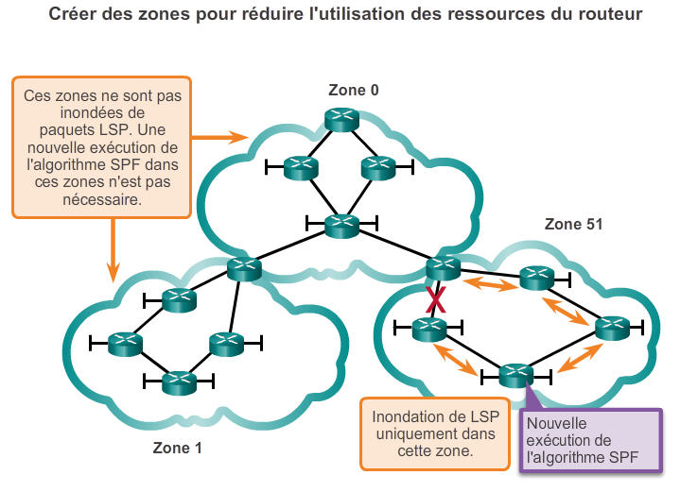
Pourquoi utiliser des protocoles de routage à état de liens Inconvénients des protocoles à état de liens
Notes:
7.4.3.2

Slide 61
Pourquoi utiliser des protocoles de routage à état de liens Protocoles utilisant l'état de liens
Seulement deux protocoles de routage à état de liens :
OSPF (Open Shortest Path First), le plus répandu
Début du travail en 1987
Deux versions actuelles
OSPFv2 : OSPF pour les réseaux IPv4
OSPFv3 : OSPF pour les réseaux IPv6
IS-IS a été conçu par l'organisation internationale de normalisation (ISO)
Notes:
7.4.3.3

Slide 62
La table de routage
Notes:
7.4

Slide 63
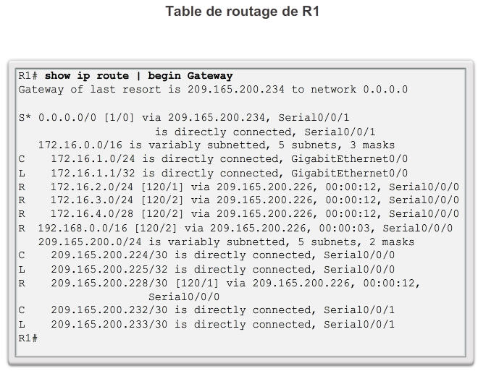
Parties d'une entrée de route IPv4 Entrées de table de routage
Notes:
7.5.1.1

Slide 64
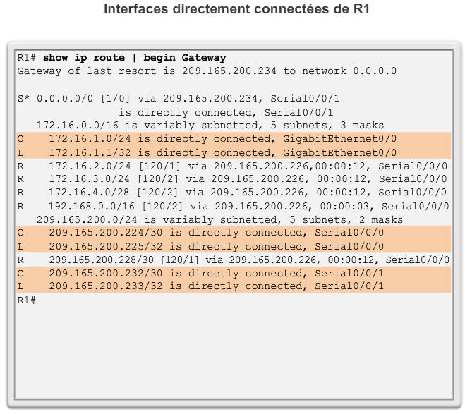
Parties d'une entrée de route IPv4 Entrées pour des interfaces connectées directement
Notes:
7.5.1.2

Slide 65
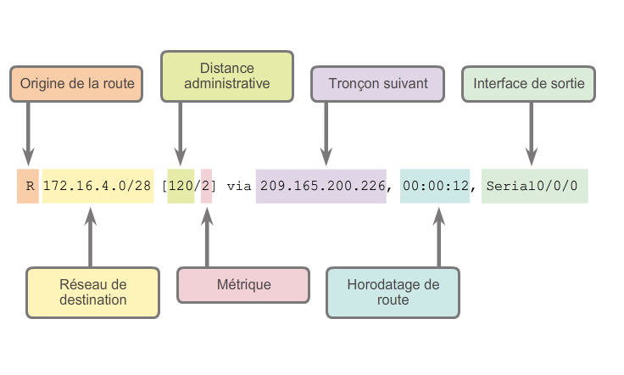
Parties d'une entrée de route IPv4 Entrée pour un réseau distant
Notes:
7.5.1.3

Slide 66

Routes IPv4 apprises dynamiquement Termes associés aux tables de routage
Les routes sont décrites selon les termes suivants :
Meilleure route
Route de niveau 1
Route parent de niveau 1
Routes enfant de niveau 2
Notes:
7.5.2.1

Slide 67

Routes IPv4 apprises dynamiquement Meilleure route
Une meilleure route est une entrée de table de routage qui contient soit une adresse IP de tronçon suivant, soit une interface de sortie. Les routes link-local, connectées directement et apprises dynamiquement sont des meilleures routes.
Notes:
7.5.2.2

Slide 68

Routes IPv4 apprises dynamiquement Route de niveau 1
Notes:
7.5.2.3

Slide 69

Routes IPv4 apprises dynamiquement Route parent de niveau 1
Notes:
7.5.2.4

Slide 70

Routes IPv4 apprises dynamiquement Route enfant de niveau 2
Notes:
7.5.2.5

Slide 71

Le Processus de recherche de route IPv4 Meilleure route = correspondance la plus longue
Notes:
7.5.3.2

Slide 72


Analyse d'une table de routage IPv6 Entrées pour les routes connectées directement
Notes:
7.5.4.2

Slide 73


Analyse d'une table de routage IPv6 Entrées pour un réseau IPv6 distant
Notes:
7.5.4.3

Slide 74
Chapitre 7 : résumé
Les protocoles de routage dynamiques :
Sont utilisés par les routeurs pour détecter automatiquement les réseaux distants à partir des autres routeurs.
Leur rôle : détection des réseaux distants, actualisation des informations de routage, choix du meilleur chemin vers les réseaux de destination et capacité à trouver un autre meilleur chemin si l'actuel n'est plus disponible.
C'est le choix idéal pour les grands réseaux, mais le routage statique est mieux adapté aux réseaux d'extrémité.
Ils sont conçus pour informer les autres routeurs sur les modifications.
Ils peuvent être de différentes sortes : par classe ou sans classe, à vecteur de distance ou à état de liens, et protocole EGP.
Notes:
Résumé du chapitre 7

Slide 75
Chapitre 7 : résumé
Protocoles de routage dynamique (suite) :
Un protocole de routage à état de liens peut créer une vue ou une topologie complète du réseau en recueillant des informations à partir de tous les autres routeurs.
Les métriques sont utilisées pour déterminer le meilleur chemin ou le chemin le plus court pour atteindre un réseau de destination.
Selon le protocole de routage, les éléments suivants peuvent être différents : sauts, bande passante, délai, fiabilité, charge.
La commande show ip protocols affiche les paramètres du protocole de routage IPv4 en vigueur sur le routeur. Pour IPv6, utilisez la commande show ipv6 protocols.
Notes:
Résumé du chapitre 7

Slide 76
Chapitre 7 : résumé
Protocoles de routage dynamique (suite) :
Les routeurs Cisco utilisent la valeur de la distance administrative pour déterminer quelle source de routage utiliser.
Chaque protocole de routage dynamique possède une valeur de distance administrative unique. Il en va de même pour les routes statiques et les réseaux connectés directement. La route préférée est celle qui a la valeur la plus faible.
Les réseaux connectés directement sont la source privilégiée. Viennent ensuite les routes statiques, puis divers protocoles de routage dynamique.
Un lien OSPF est une interface sur un routeur. Des informations sont fournies sur l'état des liens.
Les protocoles de routage à état de liens appliquent l'algorithme de Dijkstra pour calculer la meilleure route (cumul des coûts le long de chaque chemin, de la source à la destination, afin de déterminer le coût total d'une route).
Notes:
Résumé du chapitre 7

Slide 77


